Slide 1
TIẾNG VIỆT
Luyện tập: MỞ RỘNG VỐN TỪ VỀ NGHỀ NGHIỆP. CÂU HỎI

Slide 2
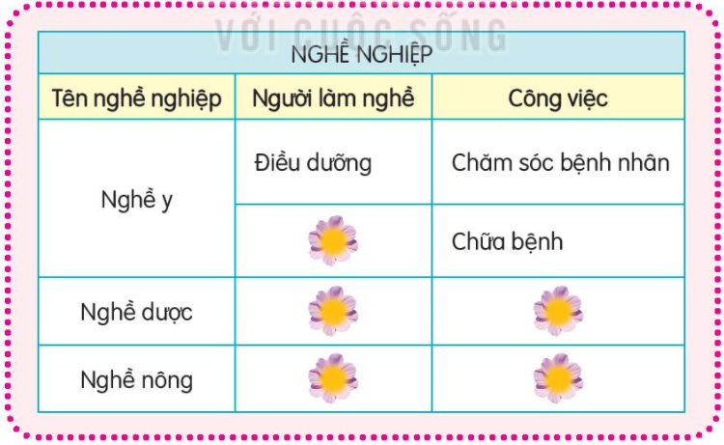
Câu 1: Tìm các từ ngữ phù hợp với các cột trong bảng.
Gợi ý: Em dựa vào mẫu để tìm các từ ngữ phù hợp điền vào bảng.

Slide 3
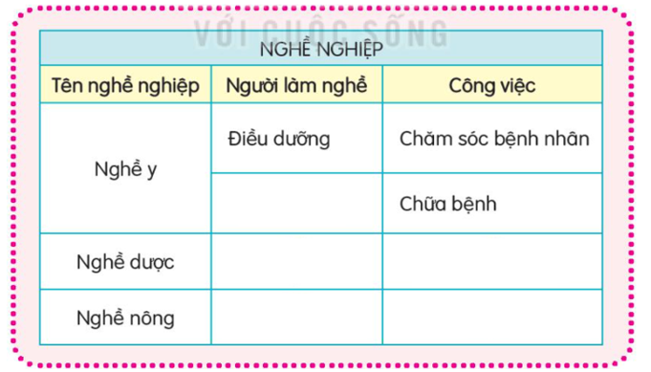
Câu 1: Tìm các từ ngữ phù hợp với các cột trong bảng.
Bác sĩ
Dược sĩ
Bảo quản, lưu trữ, cung cấp, sản xuất thuốc , hướng dẫn sử dụng thuốc.
Nông dân
Trồng trọt, chăn nuôi

Slide 4
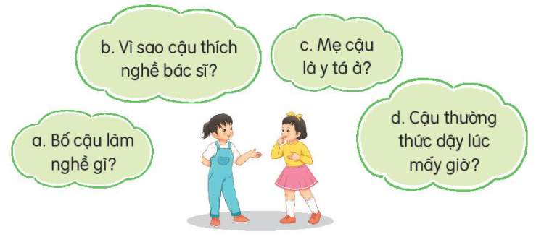
Câu 2: Tìm từ được dùng để hỏi trong mỗi câu dưới đây:
M: Câu a: Từ để hỏi là từ “gì”
b. Từ để hỏi là từ “Vì sao”
c. Từ để hỏi là từ “à”
d. Từ để hỏi là từ “mấy”

Slide 5
Câu 3: Chuyển những câu kể dưới đây thành câu hỏi.
a. Nam đi học
b. Cô giáo vào lớp
c. Cậu ấy thích nghề xây dựng.
d. Trời mưa.
M a. Nam đi học
(1) Nam đi học chưa?
(2) Nam đi học à?
(3) Nam có đi học không?
(4) Bao giờ Nam đi học?

Slide 6
b. Cô giáo vào lớp
- Cô giáo vào lớp chưa?
- Cô giáo vào lớp ạ?
- Cô giáo có vào lớp không?
- Bao giờ cô giáo vào lớp?

Slide 7
c. Cậu ấy thích nghề xây dựng
- Cậu ấy thích nghề xây dựng à?
- Cậu ấy thích nghề xây dựng sao?
- Cậu ấy có thích nghề xây dựng không?
- Cậu ấy thích nghề xây dựng phải không?

Slide 8
d. Trời mưa
- Trời mưa à?
- Trời mưa chưa?
- Trời mưa không?
- Khi nào trời mưa?
- Trời có mưa không?

Slide 9
Vận dụng

Slide 10
Hẹn gặp lại các em!

